Slide 1
Розвязування задач за допомогою рівнянь
Математика 6 клас

Slide 2
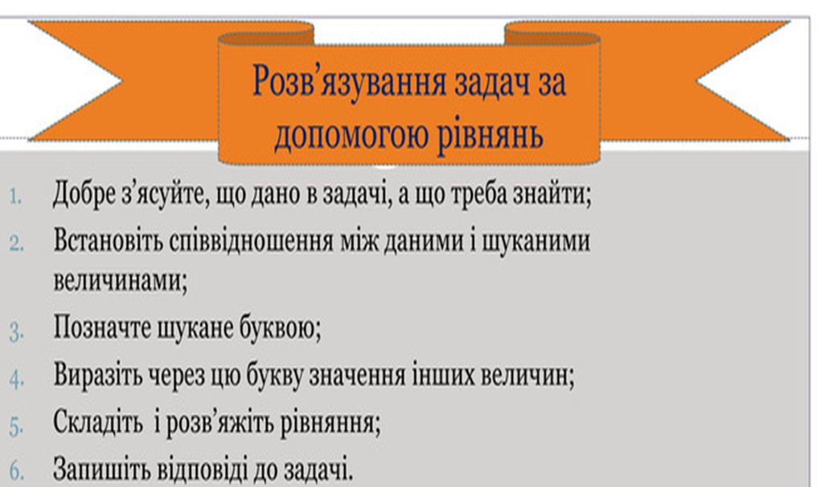

Slide 3
Задача 1.
Бригада робітників за два тижні виготовила 356 деталей, причому за другий тиждень було виготовлено у 3 рази більше деталей, ніж за перший. Скільки деталей було виготовлено за перший тиждень?
Перш за все записуємо скорочено умову задачі, та вводимо позначення.
ПОЗНАЧИМО:
І тиждень – х шт. деталей
ІІ тиждень – 3х шт. деталей
Разом -356 шт. деталей
За скороченою умовою складаємо рівняння, та розвʼязуємо його.
х+3х=356
4х=356
х=356:4
Х=89
Отже за перший тиждень виготовили 89 деталей.
Відповідь: 89

Slide 4
Задача 2.
Умову задачі запишіть у зошиті.
На вантажну машину навантажили у 5 разів більше вантажу, ніж на причеп. Скільки кілограмів навантажили на причеп, якщо всього вантажу було 4380 кг.?
Складіть коротку умову до задачі самостійно.
Закінчіть розвʼзок рівняння:
х+5х=4380
6х=…
Відповідь:

Slide 5
Розвʼяжіть задачі та запишіть все у зошиті.
1.Син у 4 рази молодший від батька. Скільки років батькові і скільки років синові, якщо разом їм 40 років?
2. В автопарку є автобуси та вантажні автомобілі, причому вантажівок у 6 разів більше, ніж автобусів. Скільки в автопарку автобусів, якщо їх на 114 менше, ніж вантажівок?

